Slide 1
P-N переход

Slide 2
Основные и неосновные носители заряда
Р область
Основные – дырки, концентрация
Неосновные электроны
N область
Основные –электроны
Неосновные дырки

Slide 3
Возникает диффузионный ток дырок из P –области в N- область (основные носители)
и диффузионный ток электронов из N –области в P- область (основные носители)

Slide 4
Диффузионный ток дырок
Коэффициент диффузии дырок
Площадь перехода
Градиент концентрации дырок

Slide 5
Диффузионный ток электронов
Коэффициент диффузии электронов
Площадь перехода
Градиент концентрации электронов

Slide 6
На границе возникает электрическое поле, препятствующее движению основных носителей
Под действием возникшего электрического поля появляется дрейфовый ток неосновных носителей заряда

Slide 7
В состоянии равновесия суммарный ток через переход равен 0

Slide 8
Диаграмма перехода при равновесии

Slide 9
СОЕДИНИМ ДВА ПОЛУПРОВОДНИКА
ПРИ РАВНОВЕСИИ ПОЛОЖЕНИЕ УРОВНЯ ФЕРМИ ВЫРАВНИВАЕТСЯ
КОНТАКТНАЯ РАЗНОСТЬ ПОТЕНЦИАЛОВ –на границе

Slide 12
В равновесном состоянии через переход течет ток неосновных носителей заряда

Slide 13
Прямое смещение P-N перехода
U
-
+
Потенциальный барьер понижается

Slide 14
Потенциальный барьер понижается

Slide 15
Для основных носителей заряда потенциальный барьер понижается
Ток неосновных носителей не меняется
Основных значительно больше – прямой ток определяется основными носителями заряда

Slide 16
Ток основных носителей увеличивается по сравнению с равновесным
Ток неосновных носителей не меняется

Slide 17
Суммарный ток при прямом включении

Slide 18
Обратное смещение P-N перехода
U
-
+
Потенциальный барьер повышается

Slide 19
Потенциальный барьер повышается

Slide 20
Для основных носителей заряда потенциальный барьер повышается, немногие могут преодолеть потенциальный барьер
Ток неосновных носителей не меняется
Обратный ток определяется неосновными носителями заряда

Slide 21
Ток основных носителей уменьшается по сравнению с равновесным
Ток неосновных носителей не меняется

Slide 22
Суммарный ток при обратном включении

Slide 23
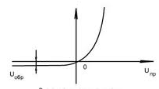
Вольт- амперная характеристика

Slide 24
Свойства p-N перехода
Выпрямляющее – ток в прямом направлении много больше тока в обратном направлении
При повышении температуры концентрация неосновных носителей резко возрастает, а основных не меняется (количество примеси)
Выпрямляющие свойства исчезают при 75°С для Ge и 150°С для Si

Slide 25
ЭФФЕКТ ХОЛЛА
Возникновение поперечной разности потенциалов в металле или полупроводнике с током во внешнем магнитном поле

Slide 26
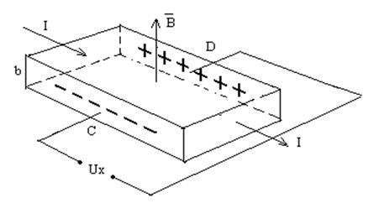

Slide 27
Под действием силы Лоренца электроны отклоняются на переднюю грань , а дырки – на заднюю
Возникает поперечное электрическое поле с напряженностью E_{Н}
Сила Лоренца уравновешивается силой Кулона

Slide 28
Холловская разность потенциалов
Толщина образца

Slide 29
По закону Ома
Плотность тока
электропроводность
Концентрация носителей заряда
Подвижность

Slide 30
скорость

Slide 31
Учтем, что не все электроны движутся с одинаковыми скоростями и механизмы рассеяния тоже разные

Slide 32
Постоянная Холла
Определяется механизмом рассеяния
В металлах
В атомных кристаллах
В решетках с ионизированными примесями

Slide 33
Если носители заряда двух типов
Если собственный полупроводник

Slide 34
По знаку эдс Холла можно определить тип носителей заряда в полупроводнике

